Slide 1
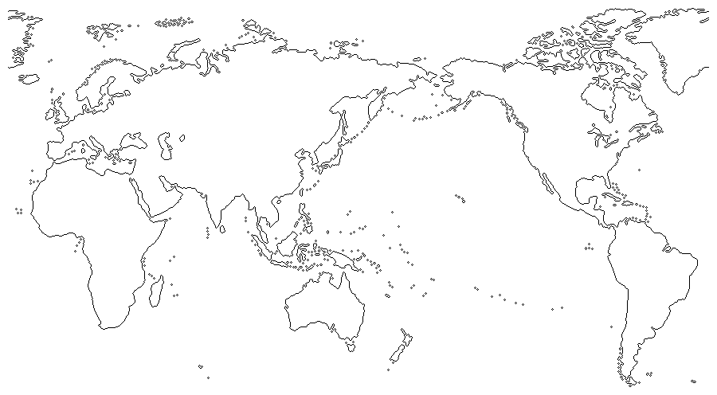
アルバータ大学ESTプログラム English for Science & Technology
募集情報
１）申込締切：2023年11月20日（月）17：00（厳守）
※保護者とも相談してください。
２）申込先 ：グローカル推進機構・留学支援室（図書館１F）へ持参
Email: outbound@t.gifu-u.ac.jp ※メールでの提出も可。
３）申請書類：①Application Form、②TOEIC等スコアレコードの写し（ある場合）
４）募集定員：なし（ただし、参加希望者が少ない場合、実施されない可能性有り）
５）参加可否通知：2023年12月中旬（予定）
※大学メールアドレス宛に通知するため、転送設定をするなど、必ずメールを確認してください。
グローカル推進機構
Notes:
募集要項を一緒に確認する。

